Slide 1

Python图像分类项目
实践总结
小组成员：周树键 白家乐 王天宇

Slide 2


01
01
项目完成情况
02
难题解决方案
03
漫谈
04
提问
第一部份
目录
PAGE DIRECTORY

Slide 3

TRANSITION
01
项目完成情况
第一部分

Slide 4
项目完成情况
关于食物的五分类图像识别
项目基于操作系统，Python编程语言，运行百度飞桨线上编程平台。
采用线下编码线上运行的方式。线下使用Visual Studio Code代码编辑器，配合 python venv 虚拟环境管理器，成功完成了对面包、甜品、蛋类、肉类、面条的五分类任务。
并对模型的预测结果进行了评测，训练后的模型具有较好的拟合效果
01

Slide 5
项目完成情况
白家乐：制作train/validate/test各个list以及labellist，制作主程序，代码整理。
1
工作
分工
周树建：完成主程序finetune以及计算各个指标、混淆矩阵和统计图示展示。
2
王天宇：数据集增强。
3

Slide 6
项目完成情况
绘制混淆矩阵，并计算结果的精确率，准确率，召回率及F1值，以进行模型微调结果评估
完成预训练模型finetune
03
04
实现模块化根据数据集制作finetune自定数据集所需要的train/validate/test各个list以及label list，实现生成列表程序的模块化设计，便于后续的更改与维护。
使用 Github 代码托管平台管理项目代码，使代码可以第一时间在组内得到同步。
02
05
工作概述
收集数据，制作数据集，并完成数据集数据增强
01

Slide 7
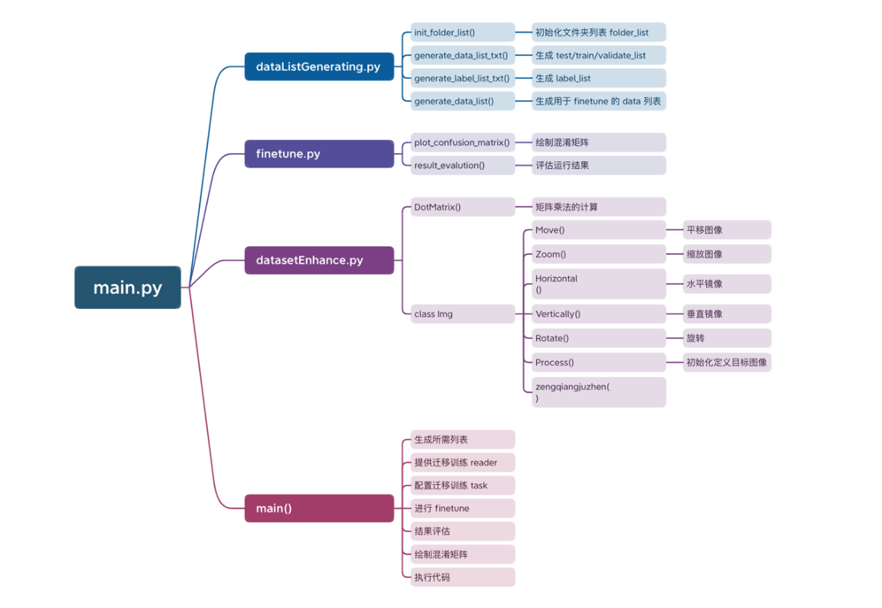
项目完成情况
程序基本框架

Slide 8

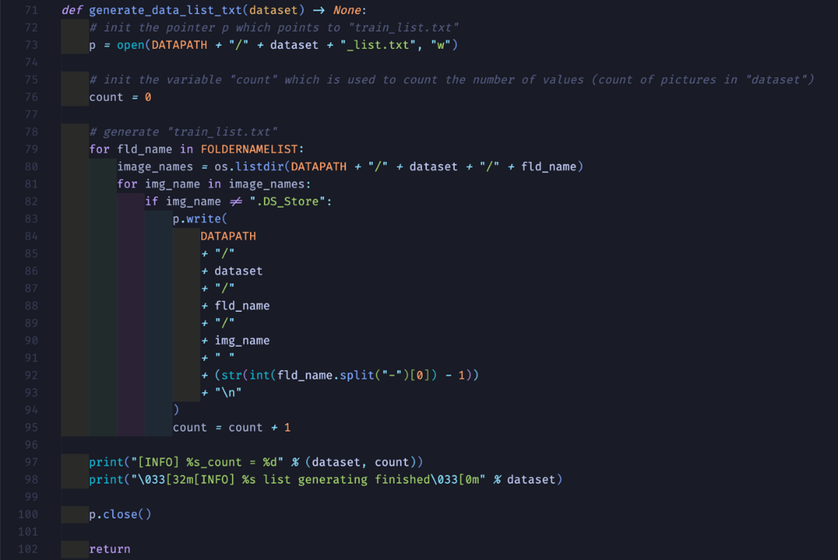
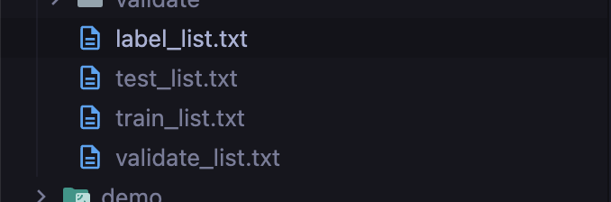
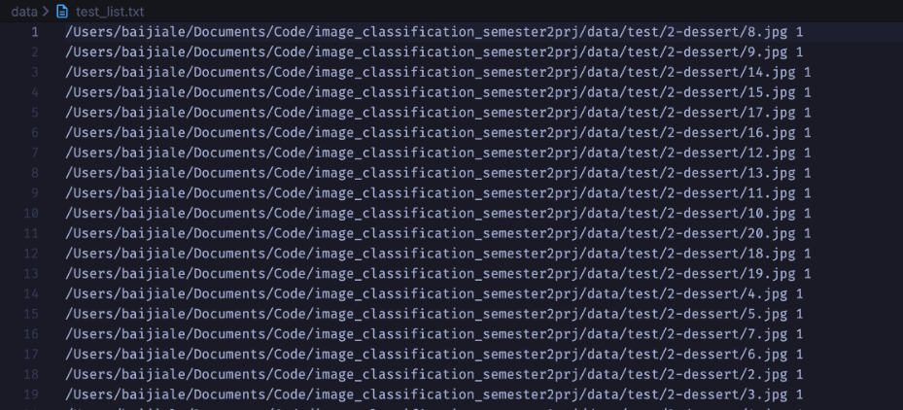
项目完成情况
数据集的制作

Slide 9
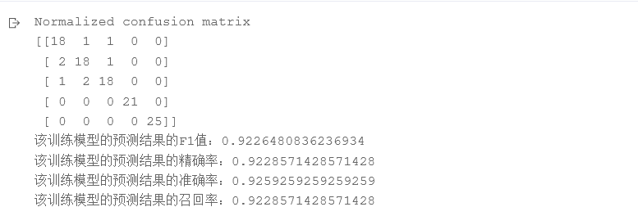
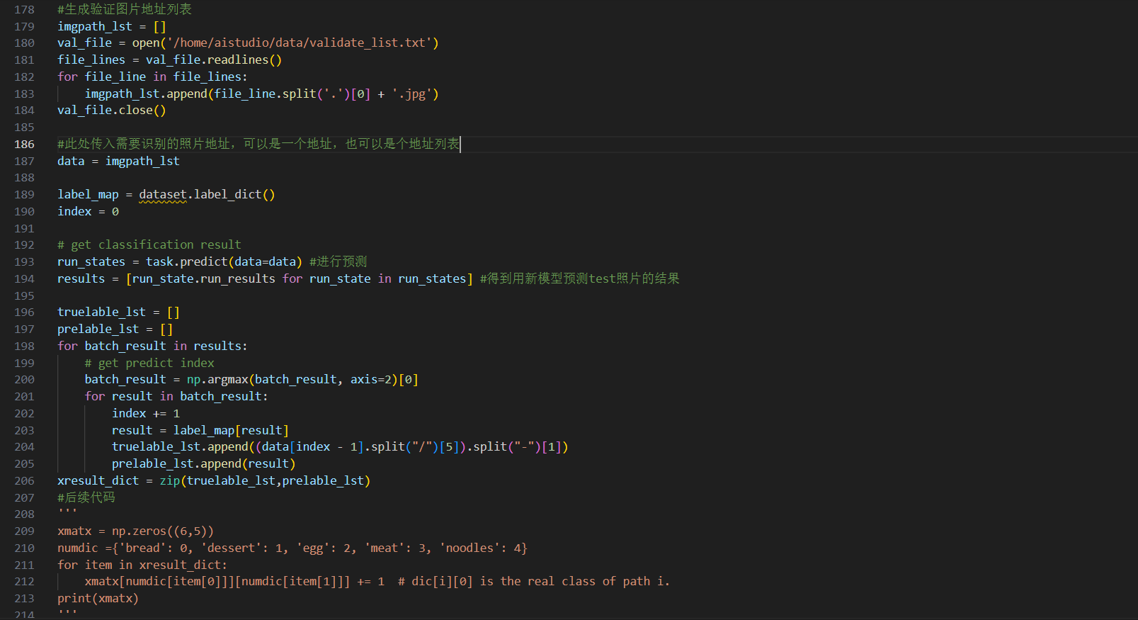
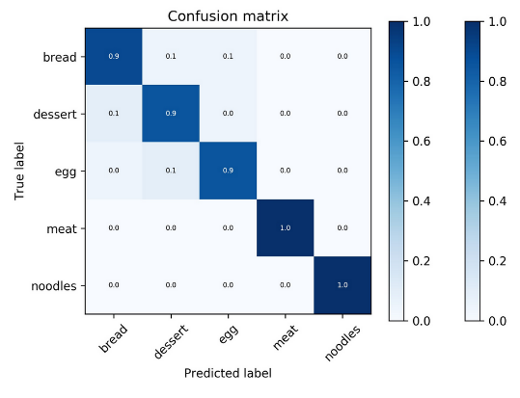
项目完成情况
模型预测结果评估

Slide 10
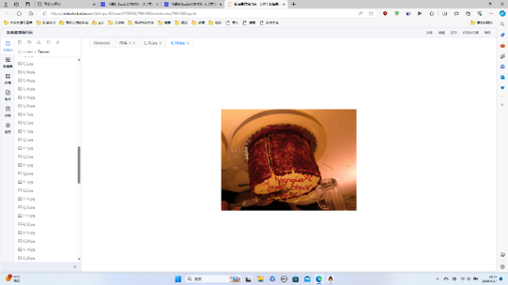
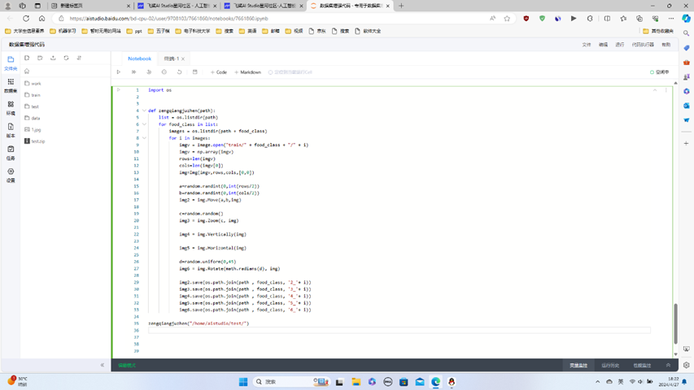
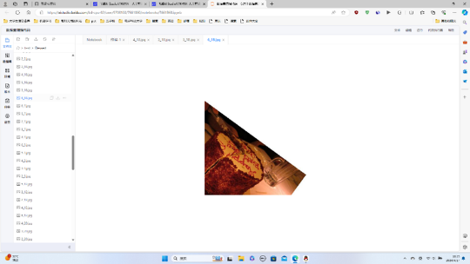
项目完成情况
02
第二部份
数据集增强

Slide 11
项目完成情况
02
经过分工合作，任务衔接，我们小组最终得到了较好的模型微调后的拟合效果，并通过数据增强一定程度上解决了模型预测结果过拟合的情况，并对模型预测结果进行了数据评估。五分类的F1值提高至93%左右，明显比微调前的预测效果要好上不少。
第二部份

Slide 12
TRANSITION
02
难题解决方案
第二部分

Slide 13
未解决的难题
问题一
70%
Finetune的运行时长过久
30%
问题二
40%
项目所需PaddlePaddle的版本过老
60%

Slide 14
难题解决方案
finetune运行速度太慢
迁移训练的过程运行时间过久，可能是由于数据集的类别过多，数据图片内存占用大，以及模型本身的缘故。
适当的减小部分数据集的图片大小，降低模型训练的性能压力。

Slide 15
难题解决方案
项目所需 PaddlePaddle 版本太老问题及解决方案
项目以来的 PaddlePaddle版本太老，不支持 ARM 架构芯片，组内使用 ARM 架构芯片的成员无法本地使用 PaddlePaddle 库。
重新分配组内任务，将需要使用 Paddle 库的任务分配给组内使用 x86 架构芯片的成员。

Slide 16
TRANSITION
03
漫谈
第三部分

Slide 17
漫谈
Numpy.dot()运行速度慢的原因
04
为了实现更快的计算，Numpy采用了一个类似ATLAS的BLAS（Basic Linear Algebra Subprograms, 基础线性代数子程序）。但这些实现只能影响类型为float32, float64, complex64和complex128的数组。另外，BLAS API只包含矩阵和矩阵，矩阵和向量以及向量和向量的乘法。因此，更高维的数组乘法并不能被加速。
03
02
01

Slide 18
漫谈
1
要有明确的分工
要定期沟通
要积极分享资源和知识
要及时共享代码
要持续反馈和改进
要友好的交流合作
要及时请教他人
2
经验总结
3
4
5

Slide 19
TRANSITION
04
提问
第四部分

Slide 20
提问
拿到新数据集，想要用预训练模型处理的时候，想看看能不能进一步提升模型效果，就可以试试Fine-tune，进一步解锁卷积层以继续训练模型。但如果由于新数据集与原数据集（例如ImageNet数据集）的差别太大导致微调后的模型表现很糟，有哪些办法可以考虑呢？

Slide 21


TANKS
谢谢聆听

